Slide 1
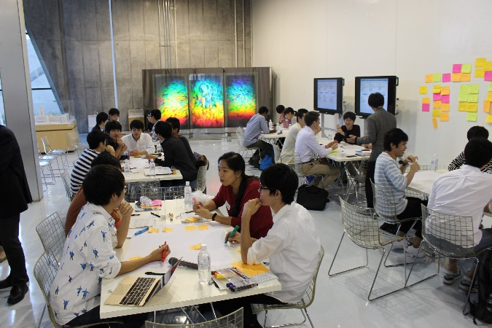
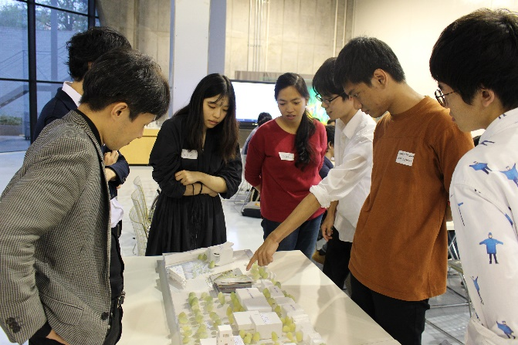
Tokyo Tech Grand Prix (2018年) の様子：ワークショップの様子（左）、隈研吾建築都市設計事務所の方と一緒にTaki Plaza模型の前に議論する参加者（右）

